Slide 1
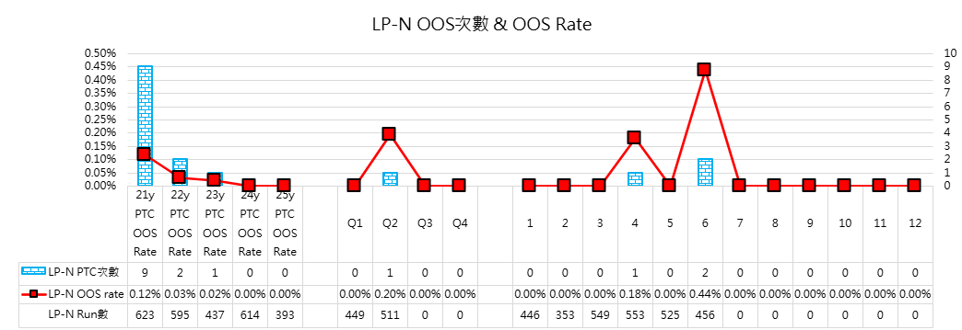
2025Y LP-N PTC OOS Rate
Q2 LP-N PTC OOS Rate=0.20%<0.4%

Slide 2
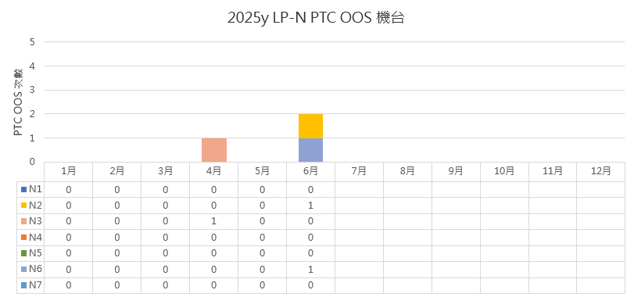
2025Y LP-N PTC OOS 次數
Q2 PTC OOS 共有 3次，申請刪除0次

Slide 3
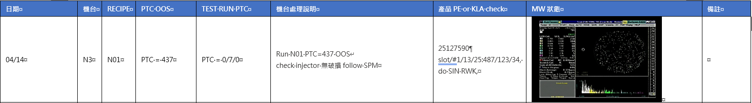
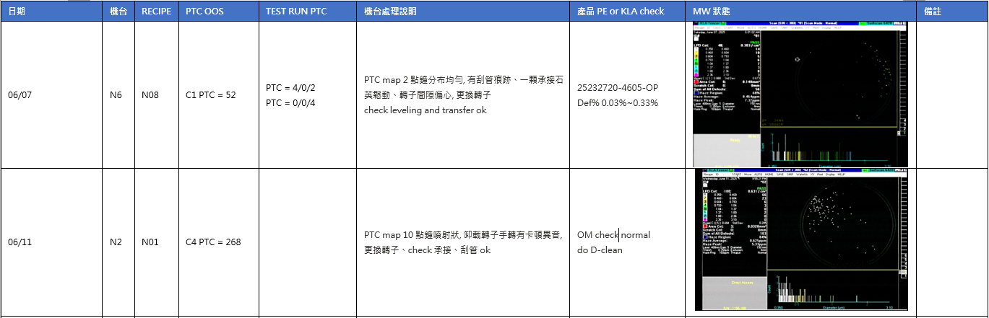
2025Y LP-N PTC OOS 項目

